Slide 1
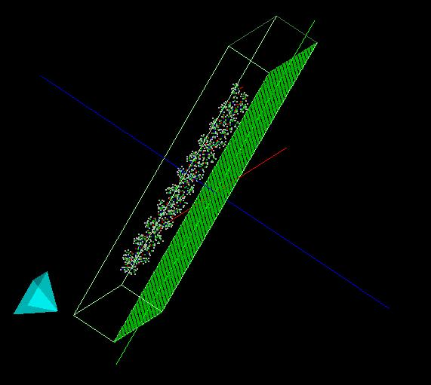
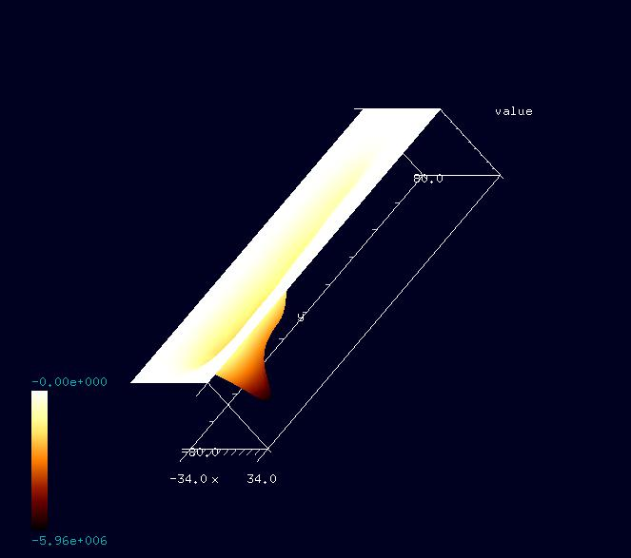
【FemAFM】 ラクトン系高分子ポリマーのAFMシミュレーション
Frequency shift mode
FemAFM
周波数シフトAFM画像
探針: ピラミッド型のSiO₂
試料: CLG on HOPG
カンチレバーを周波数500[MHz]で励振させており、
周波数のずれは最大で5.96[MHz]
HOPG: 高配向熱分解黒鉛 (Highly Oriented Pyrolytic Graphite）
CLG:ラクトン系高分子量ポリマー(CLG：εカプロラクトン・(L)ラクチド・グリコリド共重合体)
Notes:
FemAFM_FreqShift_Polymer_001

